Slide 1
COMPUTACIÓN SÉPTIMO SEMESTRE Trayecto Formativo: Optativa 1 hora a la semana MTRO. ALBINO BENJAMÍN RAMÍREZ AGUILAR Cel. 8442345361 albinobenjamin.ramirez@docentecoahuila.gob.mx SEPTIEMBRE 2024

Slide 2
Propósito del curso
El estudiante normalista debe adquirir las habilidades informáticas prácticas de carácter transversal para complementar la formación integral del futuro docente.
Aprovechar los recursos disponibles en la red
Elaborar proyectos integrando el uso de la tecnología y la información
Trabajar con programas de escritorio y de colaboración
Demostrar dominio de las habilidades y destrezas informáticas
Conocimientos que puede utilizar en diversas actividades tanto académicas como profesionales, con intenciones instrumentales o didácticas.

Slide 3
Certificarse en Elaboración de proyectos de aprendizaje integrando el uso de las tecnologías de la información y la comunicación
Facilitar la interacción entre profesores y alumnos en situaciones de aprendizaje.
Incrementar habilidades y destrezas en el uso de las herramientas tecnológicas para aplicar en su trabajo de titulación.
Mejorar la calidad de su formación académica .

Slide 4
Competencias profesionales a las que contribuye el curso.
Soluciona problemas y toma decisiones utilizando su pensamiento crítico y creativo.
Aprende de manera autónoma y muestra iniciativa para auto-regularse y fortalecer su desarrollo personal.
Colabora con diversos actores para generar proyectos innovadores de impacto social y educativo.
Utiliza las tecnologías de la información y la comunicación de manera crítica.
Actúa de manera ética ante la diversidad de situaciones que se presentan en la práctica profesional.
Diseña planeaciones aplicando sus conocimientos curriculares, psicopedagógicos, disciplinares, didácticos y tecnológicos para propiciar espacios de aprendizaje incluyentes que respondan a las necesidades de todos los alumnos en el marco del plan y programas de estudio.

Slide 5
Competencias del curso.
Mostrar dominio conceptual, procedimental y actitudinal sobre el uso y aplicaciones de los diferentes programas de la computadora y las Tecnologías de la Información y la Comunicación (TIC), como herramientas que optimizan su desarrollo académico, ocupacional y profesional de manera transversal.
Adquiere destreza y habilidad en el uso eficiente de las tecnologías de la información y la comunicación para obtener información, procesar, interpretar y expresar ideas propias y de otros.
Desarrollar la capacidad para utilizarlas adecuadamente en las actividades de enseñanza y de aprendizaje, así como para preparar, seleccionar o construir materiales didácticos.

Slide 6
Contenido
Unidad de aprendizaje I
Manejo de procesador de textos (Word)
Unidad de aprendizaje II
Manejo de hojas de calculo (Excel)

Slide 7
Cursos subsecuentes
Computación
Relación de la materia con cursos del semestre
Con todos los cursos

Slide 8
Material de Apoyo
Computadora
Software video, audio, suite office (power point y word).
Proyector en el aula
Internet
Memoria USB, Cd, DVD.
Micrófono
Utilización de celulares, laptop, plataformas de internet, programas en la nube, formatos de video e imágenes.

Slide 9
Evidencias de aprendizaje por unidad
Elaboración de manera individual de documentos utilizando la herramienta de procesador de textos (Word) con la finalidad de reforzar los conocimientos adquiridos.
Elaboración de trabajos prácticos individuales donde se aplican los conocimientos adquiridos del uso de hojas de datos (Excel).
Unidad 1
Unidad 2

Slide 10
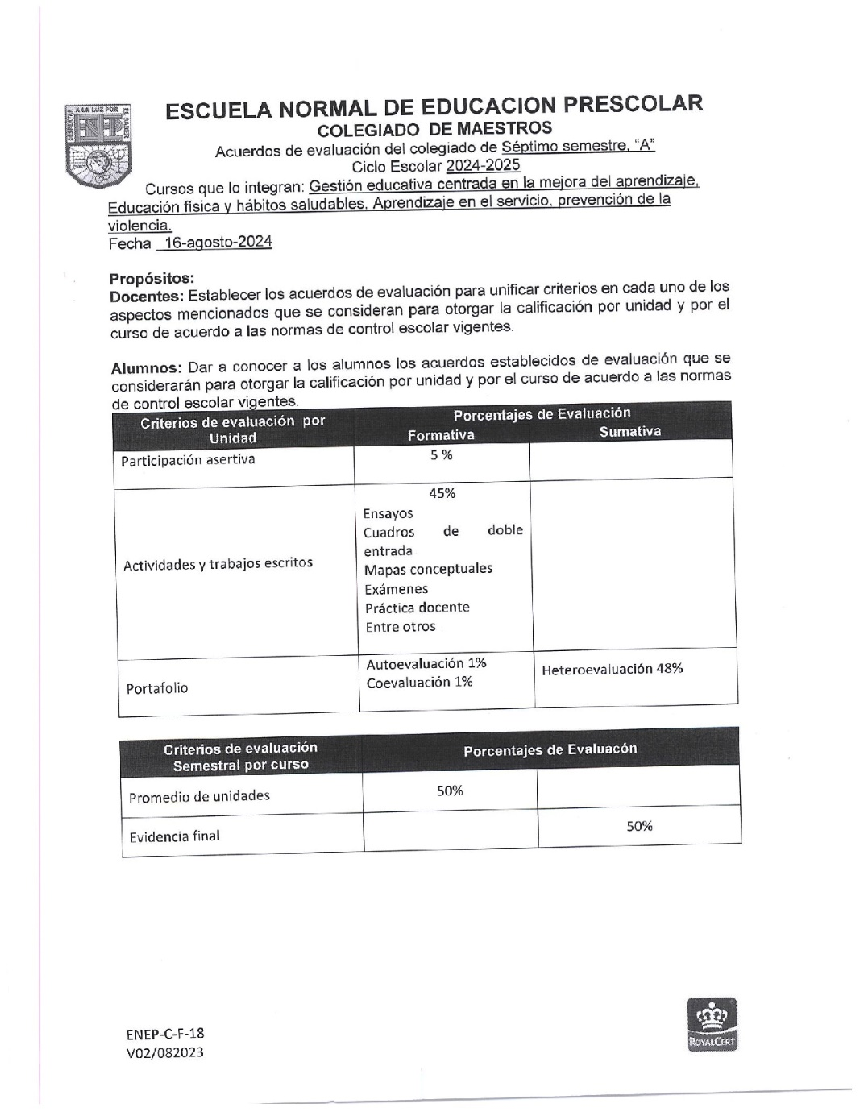
Criterios de Evaluación

Slide 11
Acuerdos establecidos por maestro y alumnos
Ingresar puntual a la clase virtual
Cumplir con el 85% de asistencia
Entregar trabajos y tareas en tiempo y forma
Tener lecturas previas a la clase
Trabajar de manera colaborativa con sus compañeros y con las integrantes de su equipo
Respeto
Buena actitud
Disposición

Slide 12
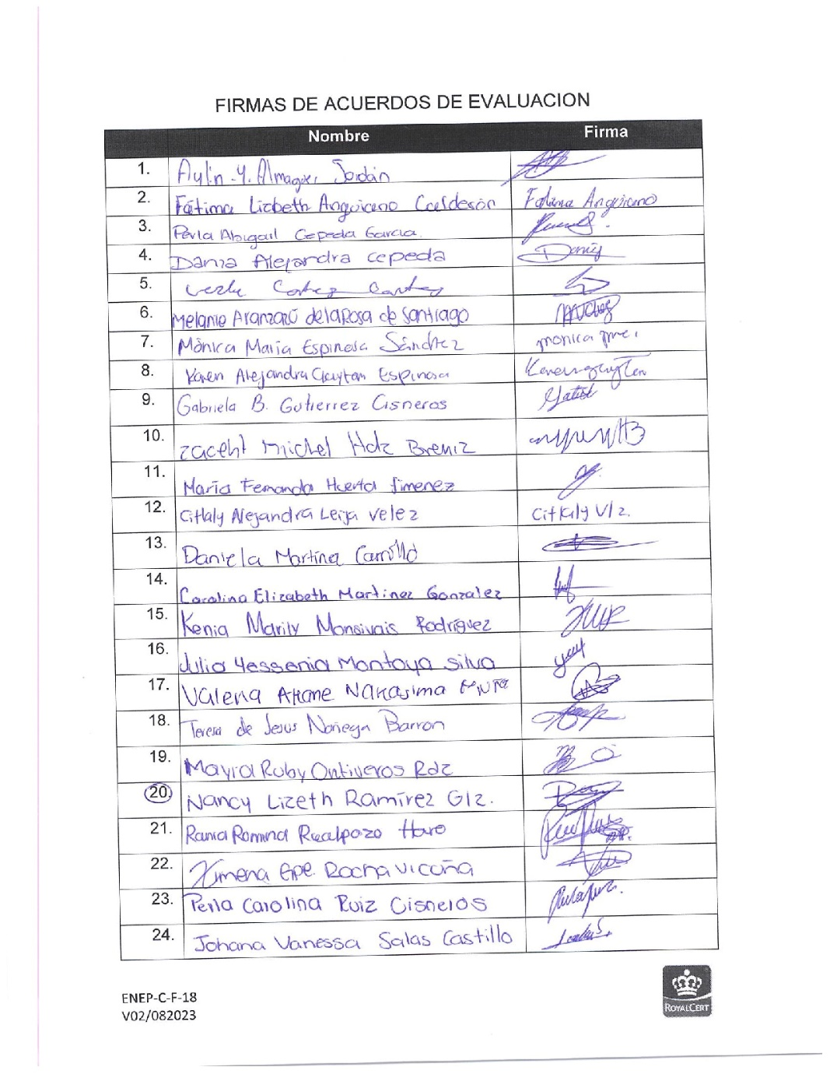
Criterios de evaluación firmados por las alumnas

Slide 13
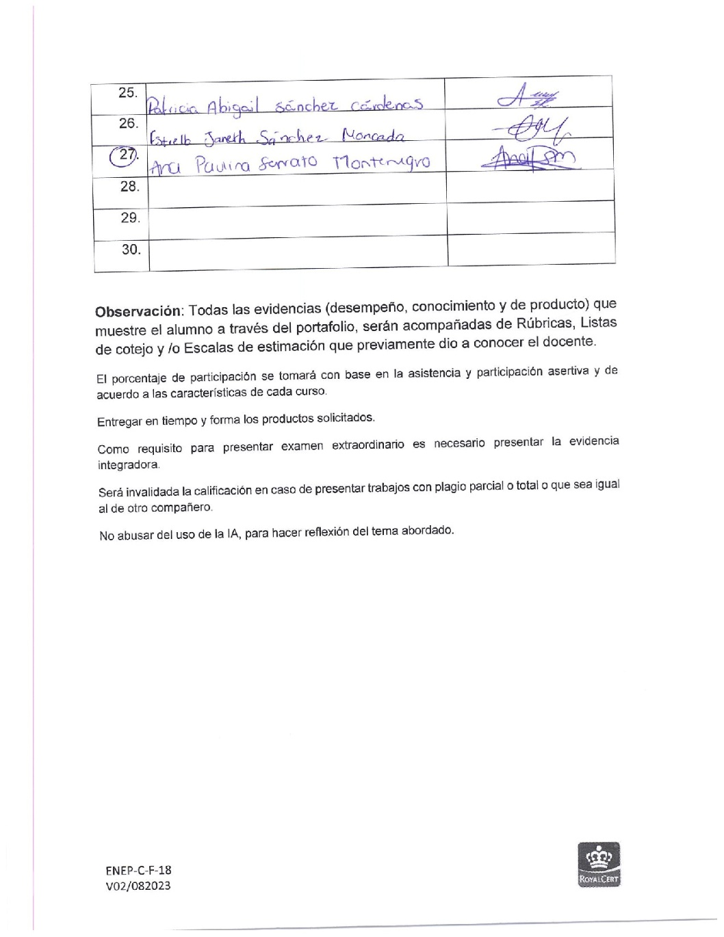
Criterios de evaluación firmados por las alumnas

Slide 14
GRACIAS POR SU ATENCIÓN

